Slide 1
经传多赢
短线突击营
经传多赢
短线突击营
.
每周日至周四 19:30-20:15 火爆开讲

Slide 2

指数震荡
聚焦控盘
主讲老师
罗雪奎
课程日期
2025.12.15
投顾执业编号
A1120616080001
基金从业编号
A20250619001216
中国·广州

Slide 3
PART 01
大 盘

Slide 4
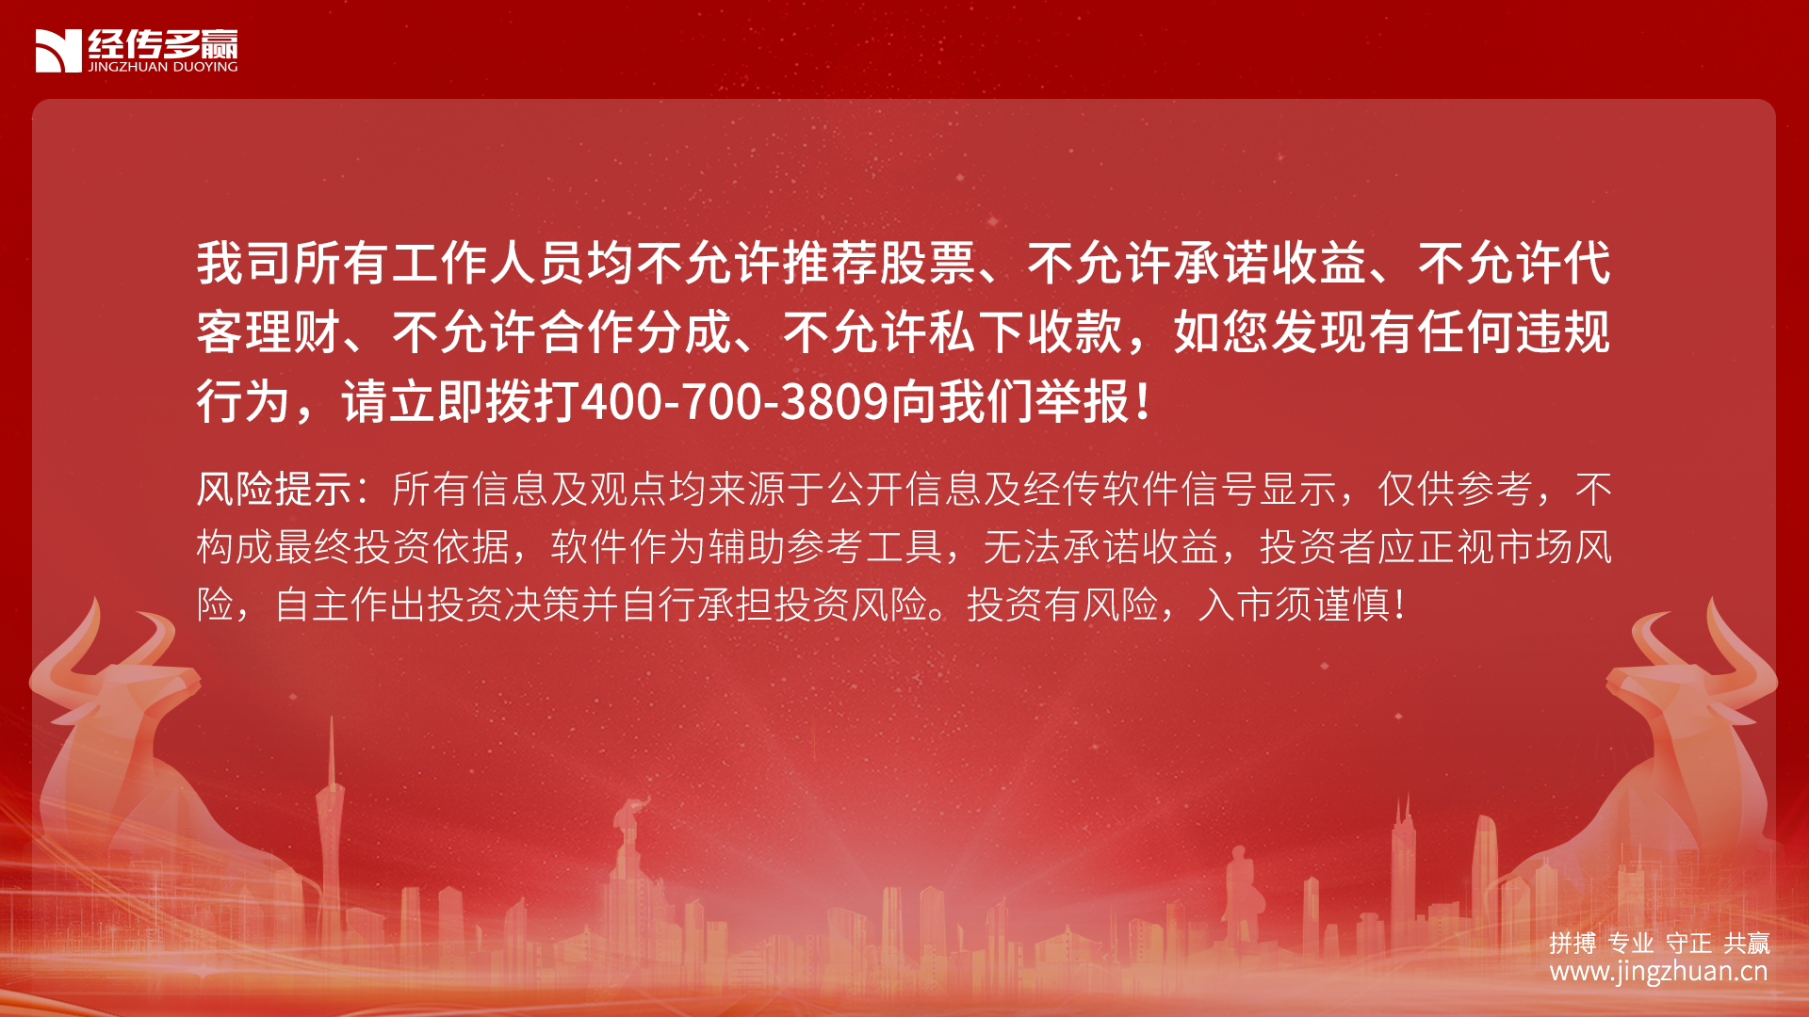
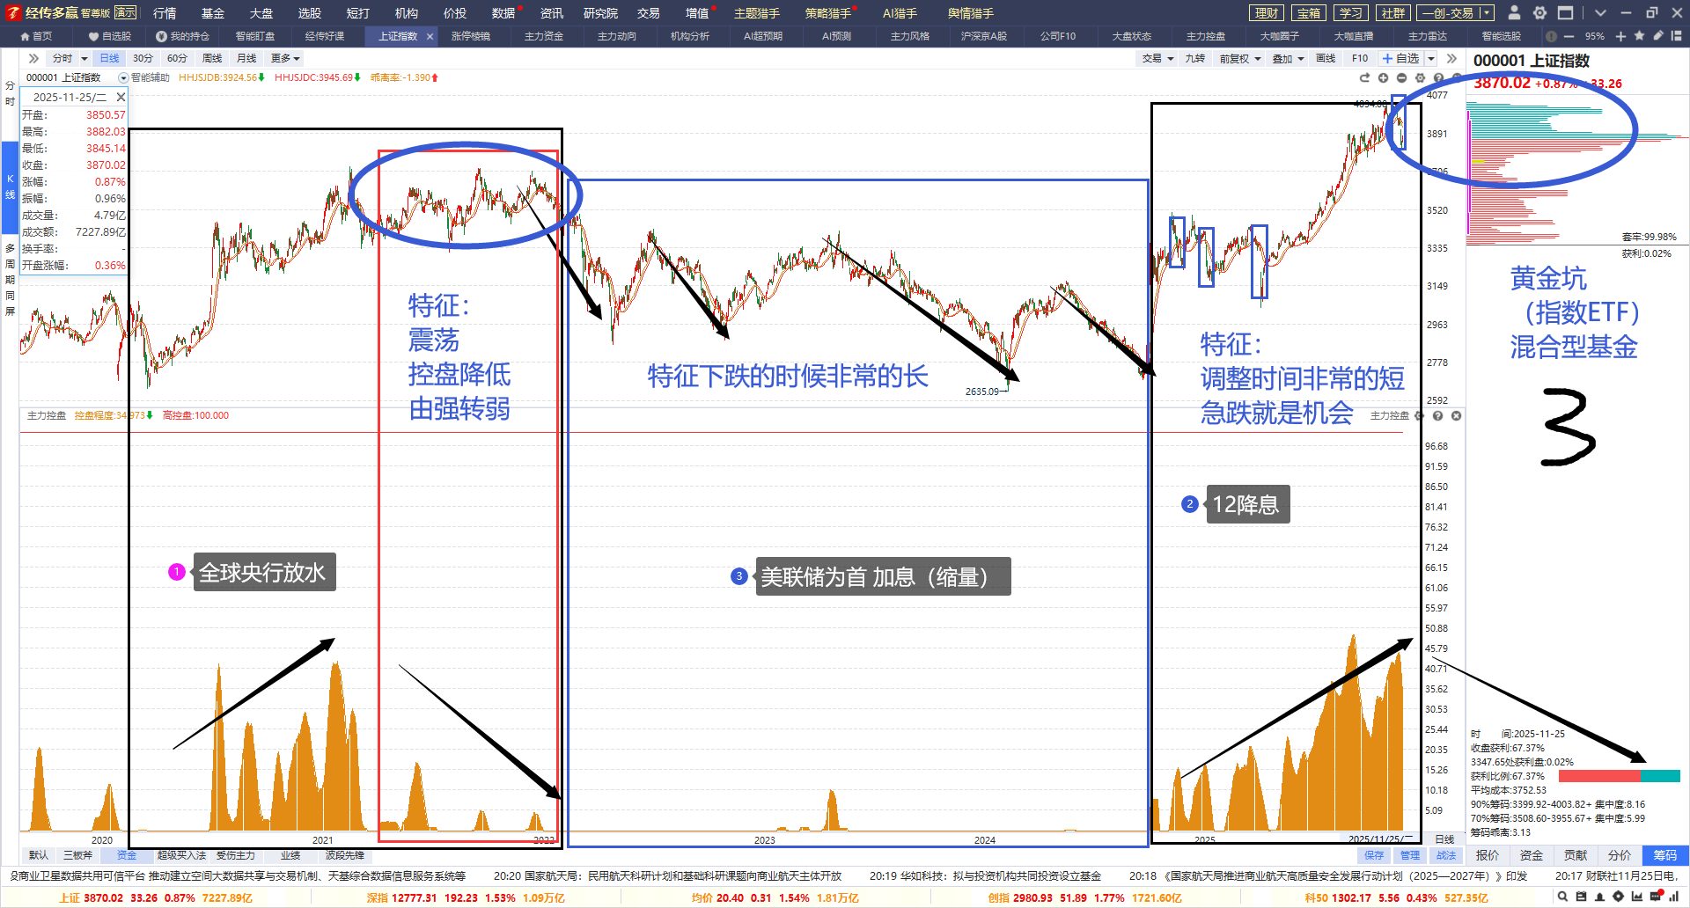
中期：控盘状态，持续强势

Slide 5
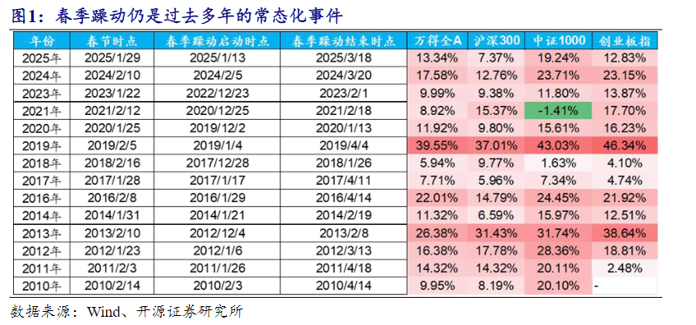
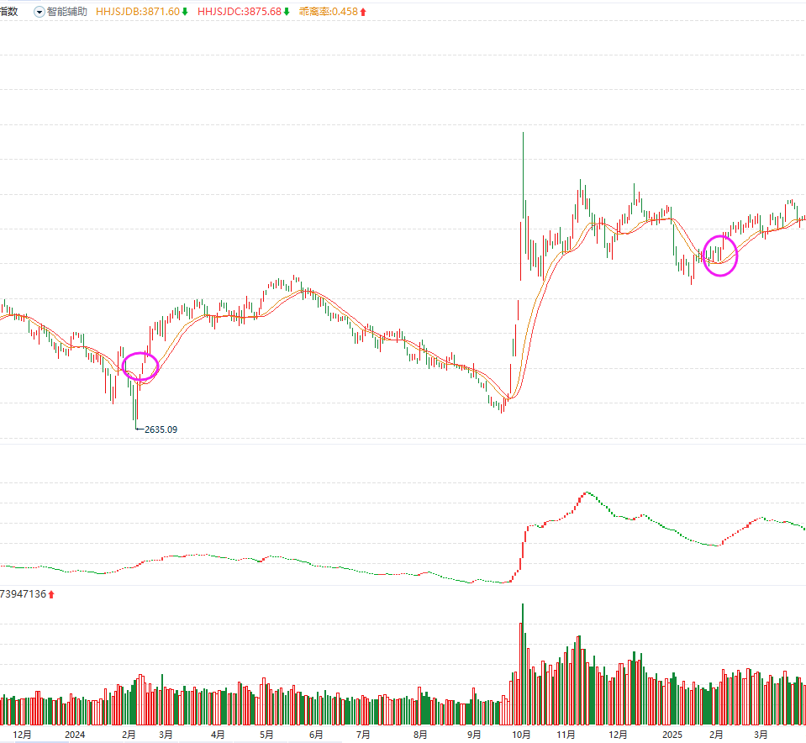
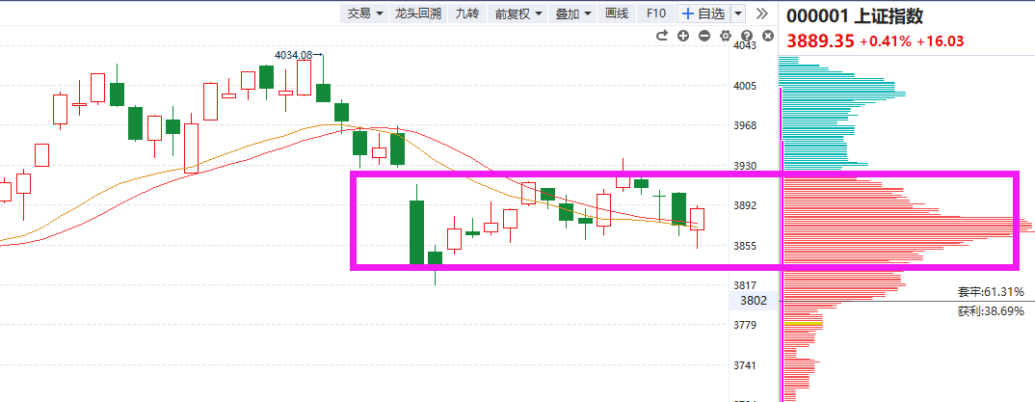
年末即使急跌也是黄金坑
2025过年
2024过年
当下
过去多年统计年前年后往往有一波春季躁动行情。

Slide 6
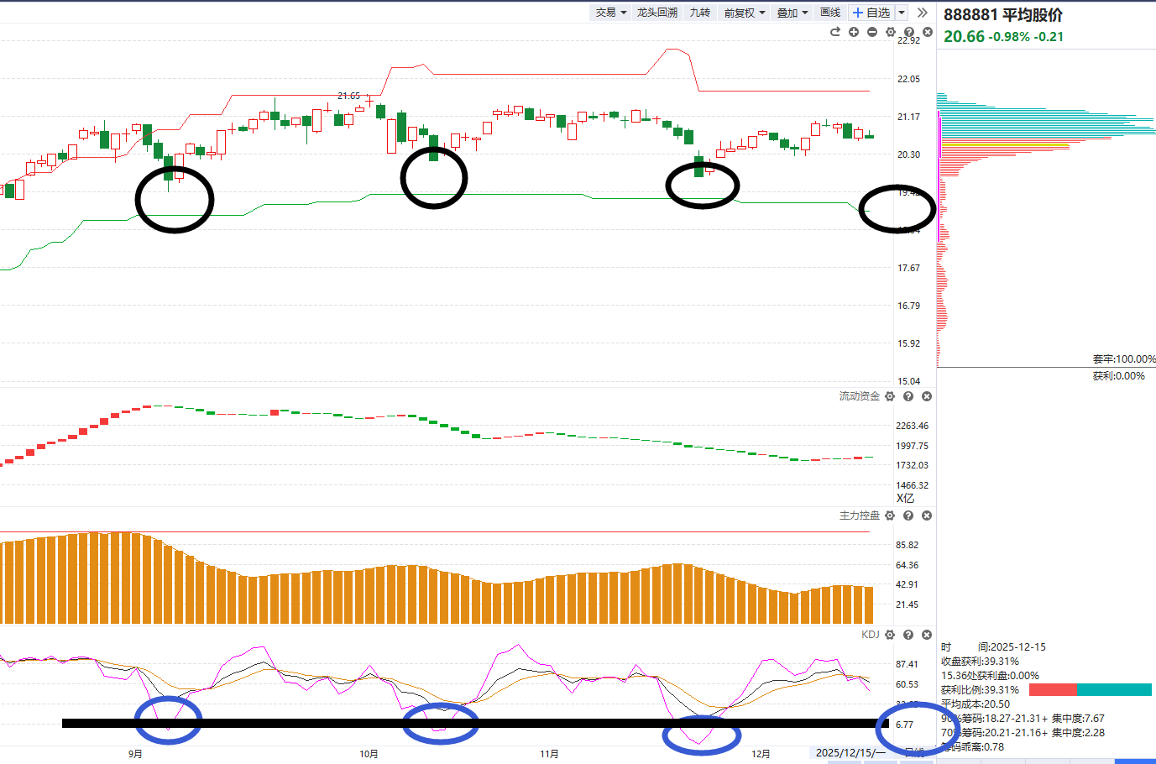
短期市场(预留仓位低吸布局）
指数控盘大背景：
1.市场基本趋势为震荡
2.捕捞季节波段死叉末期
3.涨跌难持续，买阴卖阳
4.急跌是机会（指数ETF)

Slide 7
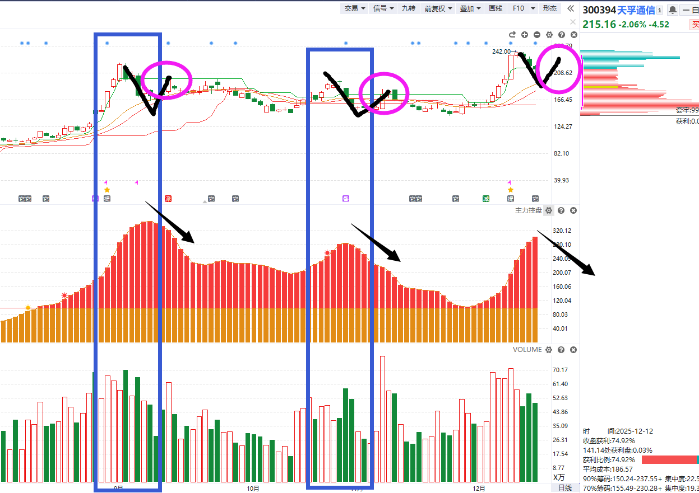
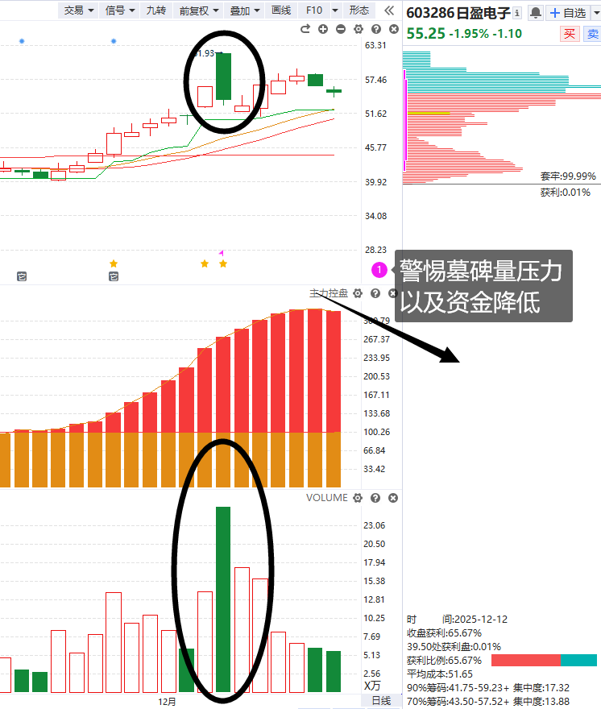
墓碑量判断当下的控盘股
缩量跌走势相对健康
①墓碑量会形成压力，目前还没出现
②控盘降低的反抽是纠错立场机会

Slide 8
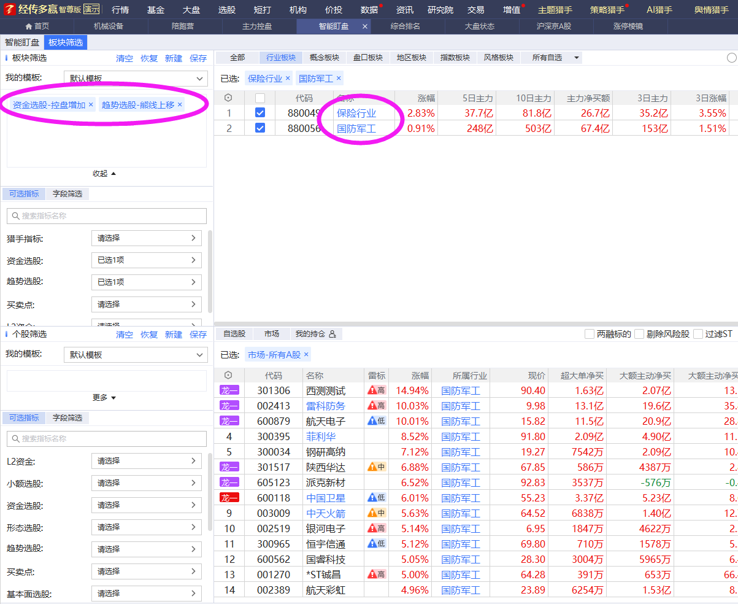
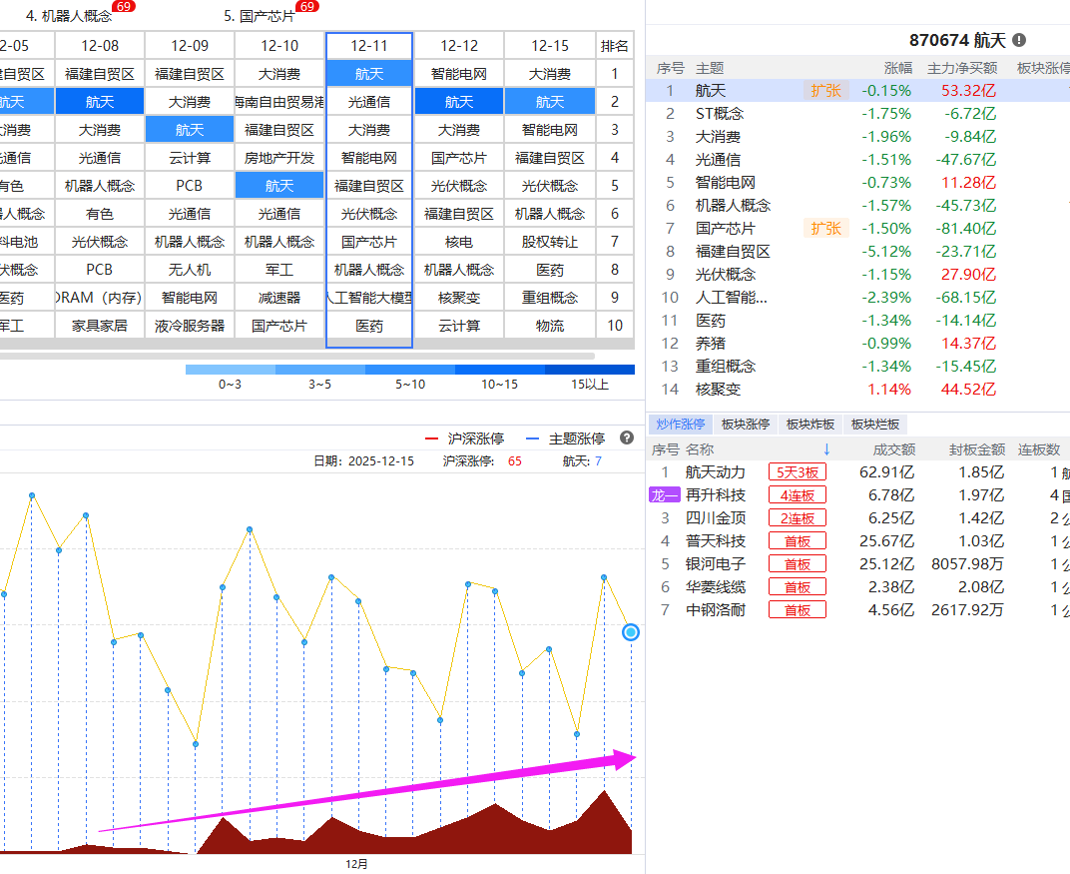
权重+题材（轮动）
权重轮动+热点（航天）

Slide 9
PART 02
未来看点

Slide 10
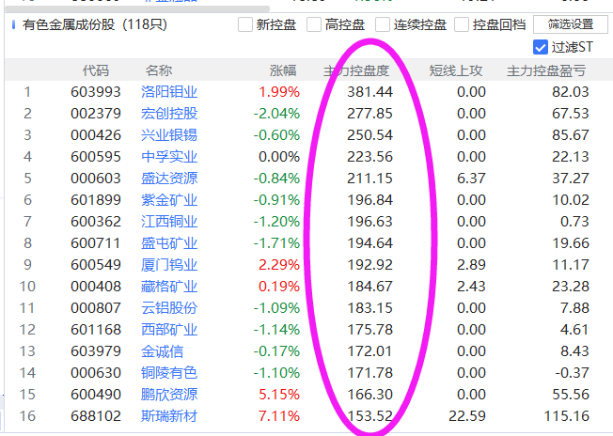
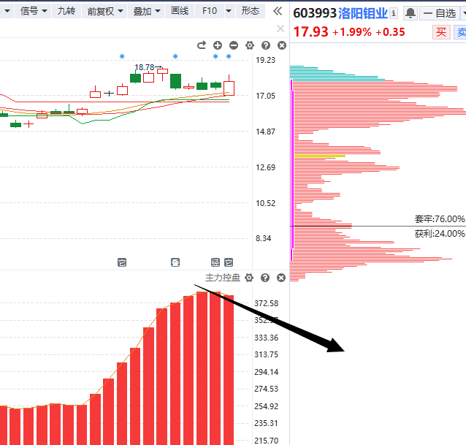
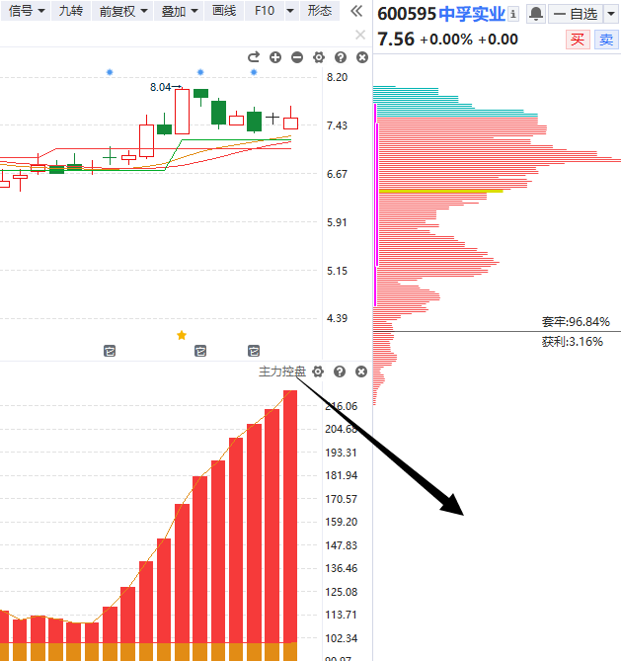
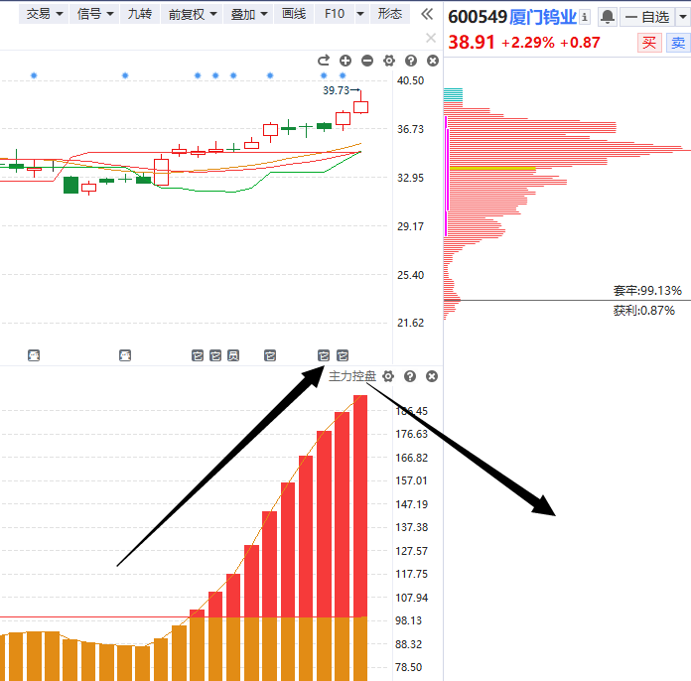
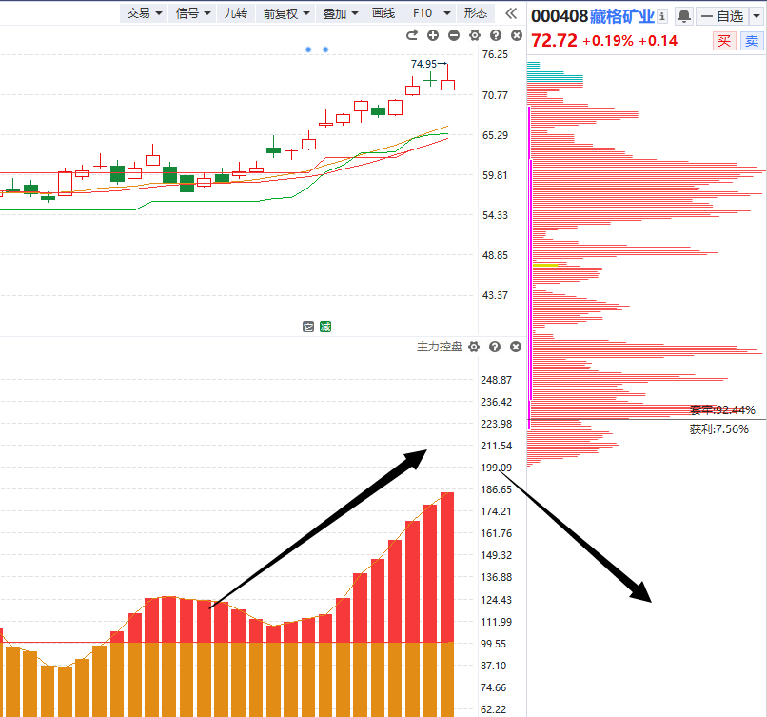
看点一：注意本周反弹控盘降低

Slide 11
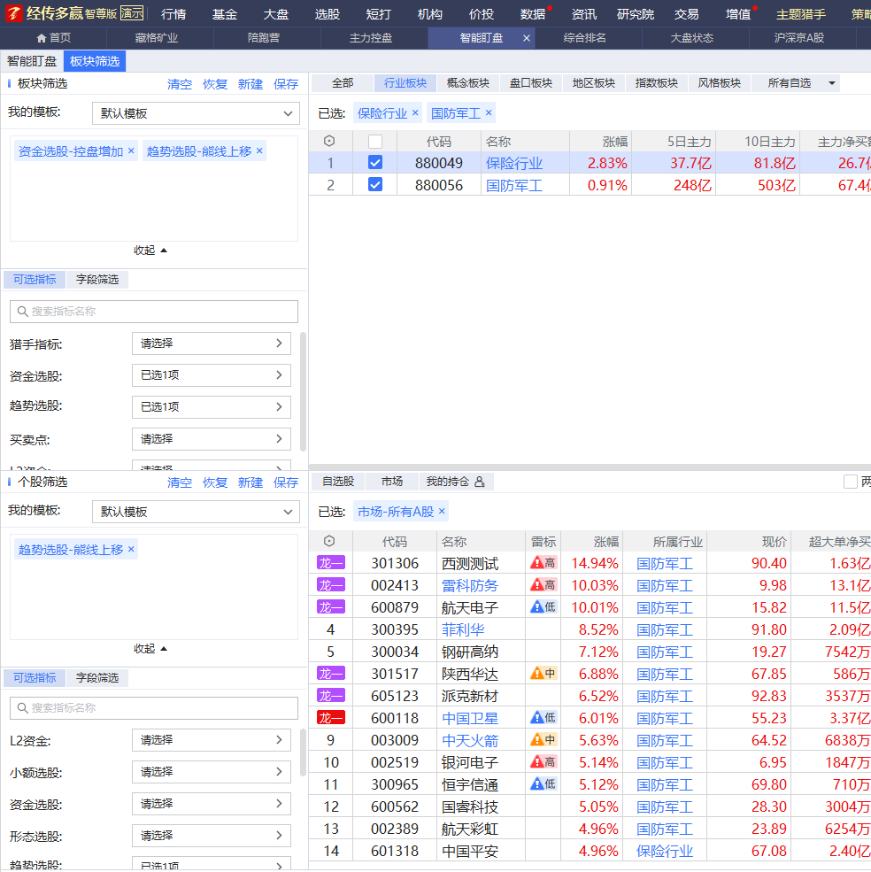
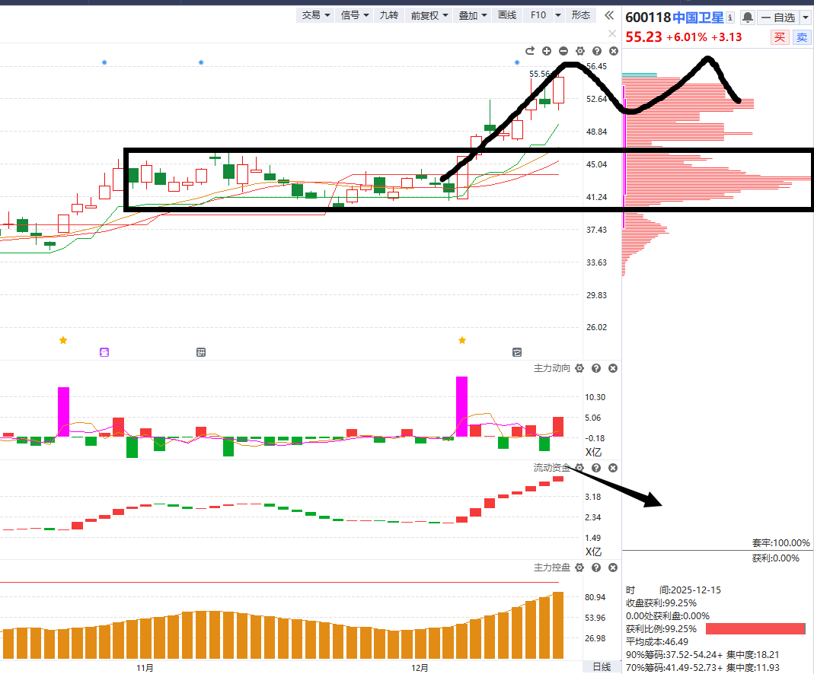
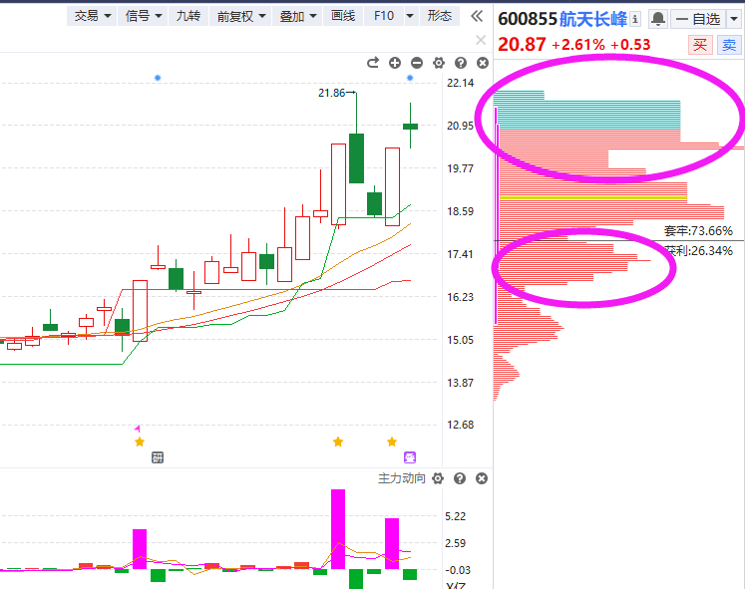
看点二：今日控盘进攻方向选股
航天类筹码锁仓的还有反复，
筹码松动+上引线注意承压

Slide 12
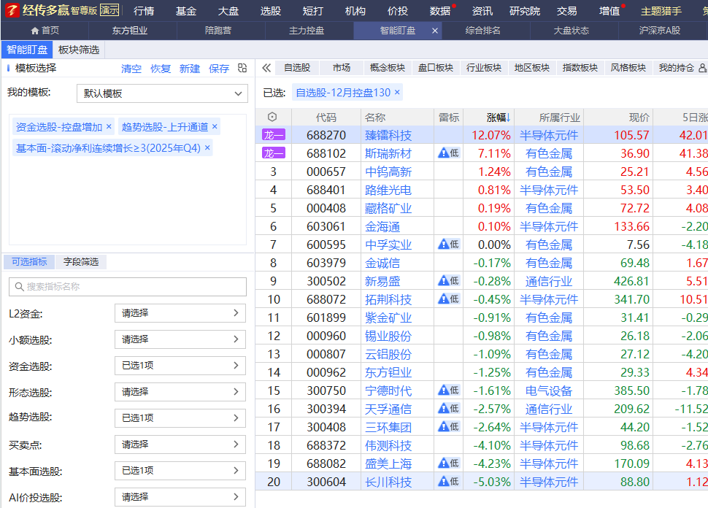
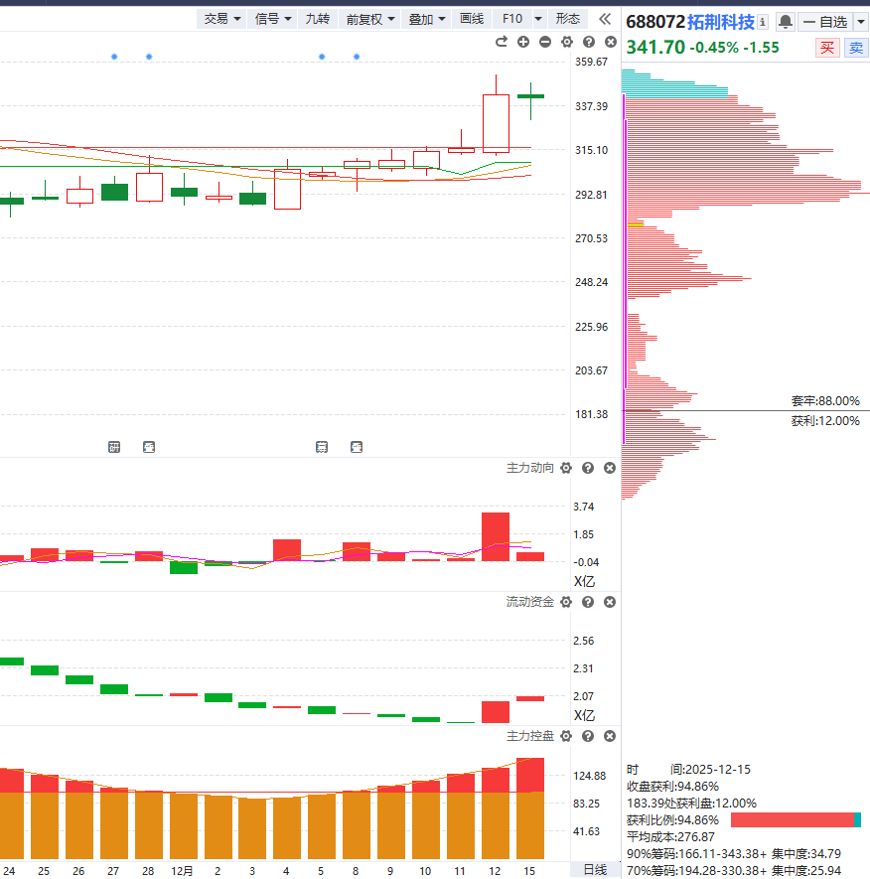
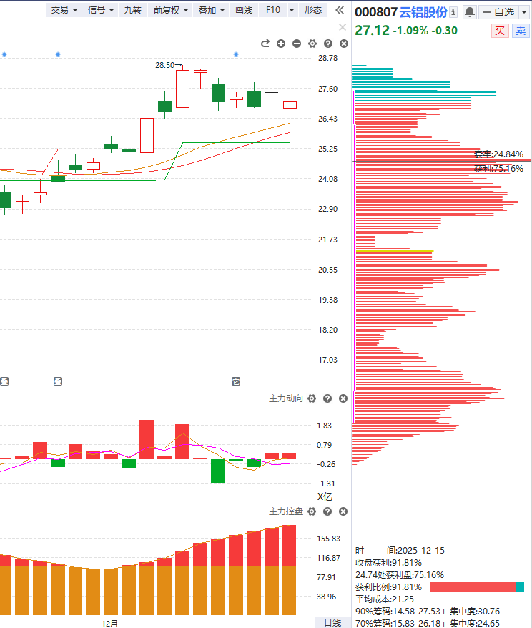
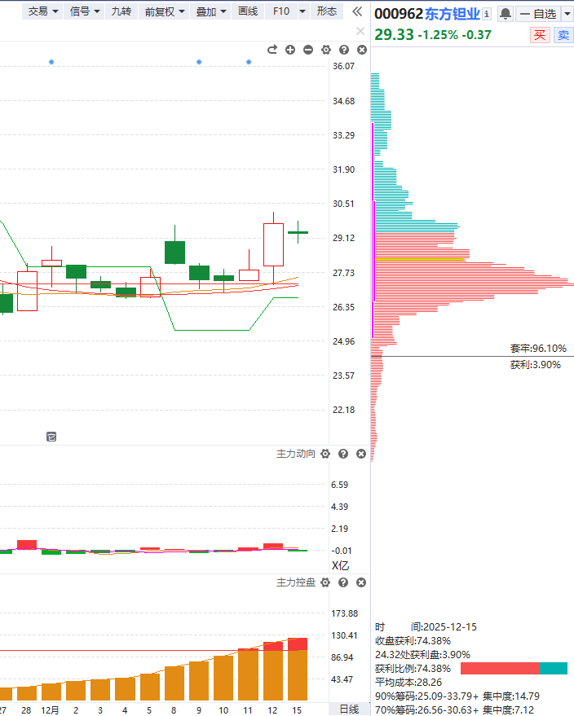
看点三：今日控盘进攻方向选股

Slide 13

附：个股走强走弱的区别

Slide 14

十一月行情展望

Slide 15






附：上涨的承压信号
2.量价（捕捞季节）背离
1.上引线、阴包阳
3.周线死叉，日线回档易破位
4.上涨资金翻绿
5.墓碑量信号
6.买单减少，大卖单出现（L2)

Slide 16


Slide 17



让投资遇见美好
我司所有工作人员均不允许推荐股票、不允许承诺收益、不允许代客理财、不允许合作分成、不允许私下收款，如您发现有任何违规行为，请立即拨打400-9088-988向我们举报！
风险提示：所有信息及观点均来源于公开信息及经传软件信号显示，仅供参考，不构成最终投资依据，软件作为辅助参考工具，无法承诺收益，投资者应正视市场风险，自主作出投资决策并自行承担投资风险。投资有风险，入市须谨慎！

Slide 18
让投资遇见美好
我司所有工作人员均不允许推荐股票、不允许承诺收益、不允许代客理财、不允许合作分成、不允许私下收款，如您发现有任何违规行为，请立即拨打400-9088-988向我们举报！
风险提示：所有信息及观点均来源于公开信息及经传软件信号显示，仅供参考，不构成最终投资依据，软件作为辅助参考工具，无法承诺收益，投资者应正视市场风险，自主作出投资决策并自行承担投资风险。投资有风险，入市须谨慎！

